Slide 1

PWM
Raspberry Pi
甘薇柔_1130

Slide 2
CONTENTS
01
PWM分類
02
軟體PWM
03
硬體PWM

Slide 3
01
PWM分類

Slide 4
01
PWM分類
Raspberry Pi
BCW 12
BCW 18
BCW 13
BCW19
硬體
Channel 0
快速
不是每個腳位都支援PWM
Channel 1
為什麼耗CPU資源?
CPU 不斷地計算時間並控制波形
無法在正確的時間處理 PWM 功能，影響 PWM 輸出的波形
軟體
每個腳位都支援
耗費CPU資源

Slide 5
02
軟體PWM

Slide 6
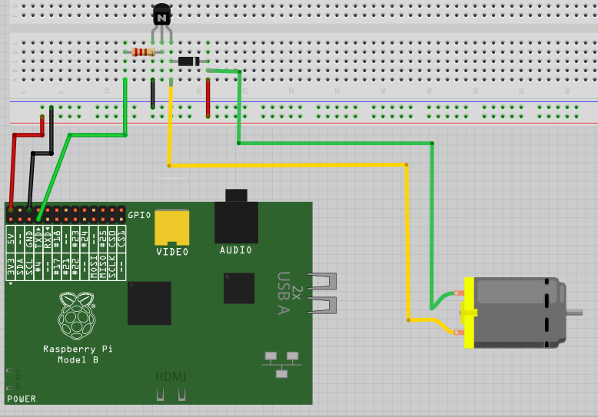
02
軟體PWM

Slide 7
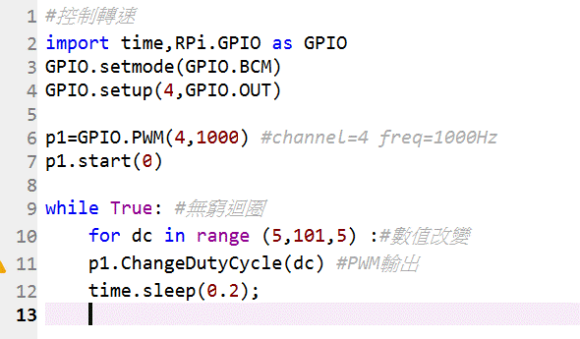
02
軟體PWM
匯入程式庫
提供軟體PWM功能
指定GPIO後面的號碼
(若要使用接腳號碼要打GPIO.BOARD)
DC=Duty cycle(工作週期)
訊號中高準位所佔的時間和完成一周期的比例

Slide 8
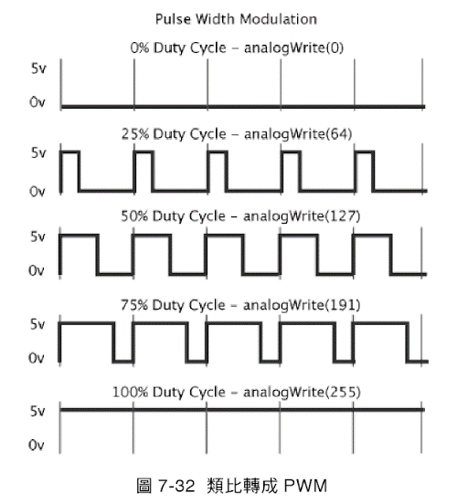
02
軟體PWM

Slide 9
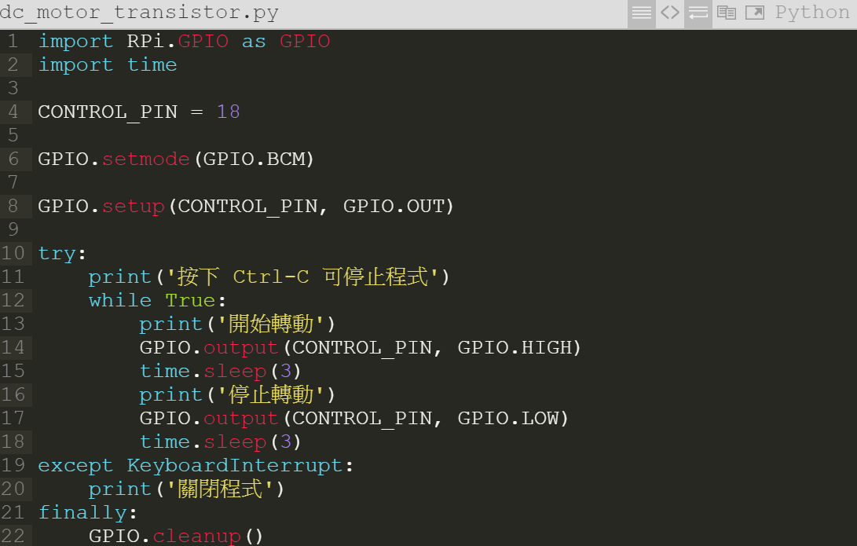
02
軟體PWM
控制腳位設定為高電位時，BJT 開關呈現關閉而通電，馬達開始運轉。而當控制腳位設定為低電位時，BJT 開關呈現開啟的狀態，馬達因為沒有任何電流流經而停止。

Slide 10
03
硬體PWM

Slide 11
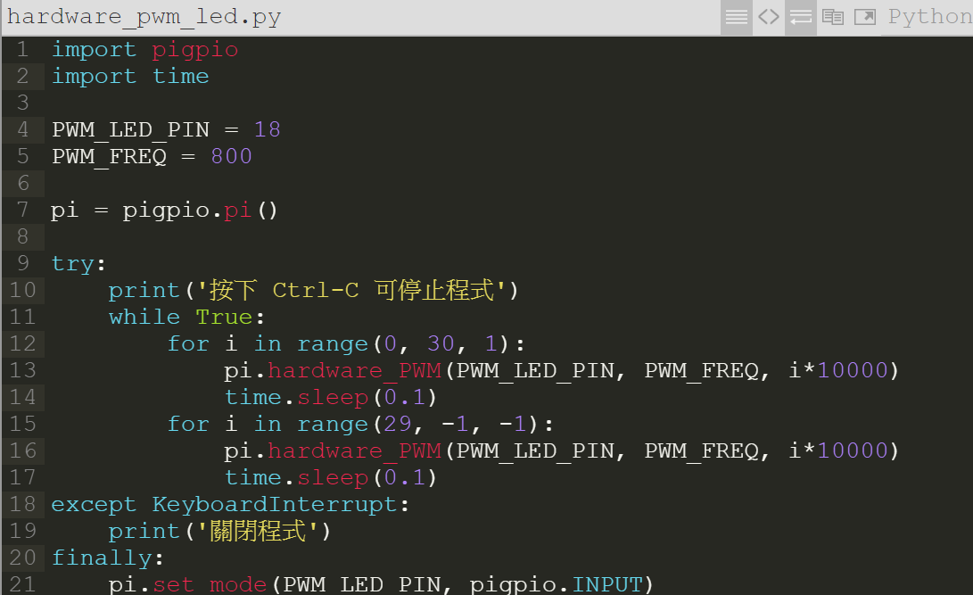
03
硬體PWM
透過函式，可指定 PWM 腳位、頻率與工作週期，以便改變 LED 燈泡的亮度。需要特別注意的是 hardware_PWM 的第三個參數範圍為 0~1000000，與 RPi.GPIO 工作週期範圍為 0~100 有很大差異

Slide 12
THANKS!

